Slide 1

需求变更
组长：戴恺铖
组员：朱赛奎、陈潮鸣、陈豪明、周骏迪

Slide 2
01.CCB章程
05.文档修改,组内评审
02.需求变更报告
06.配置管理工具
目录
03.需求管理工具
07. Team Building
04.变更影响分析
08.小组分工及打分

Slide 3
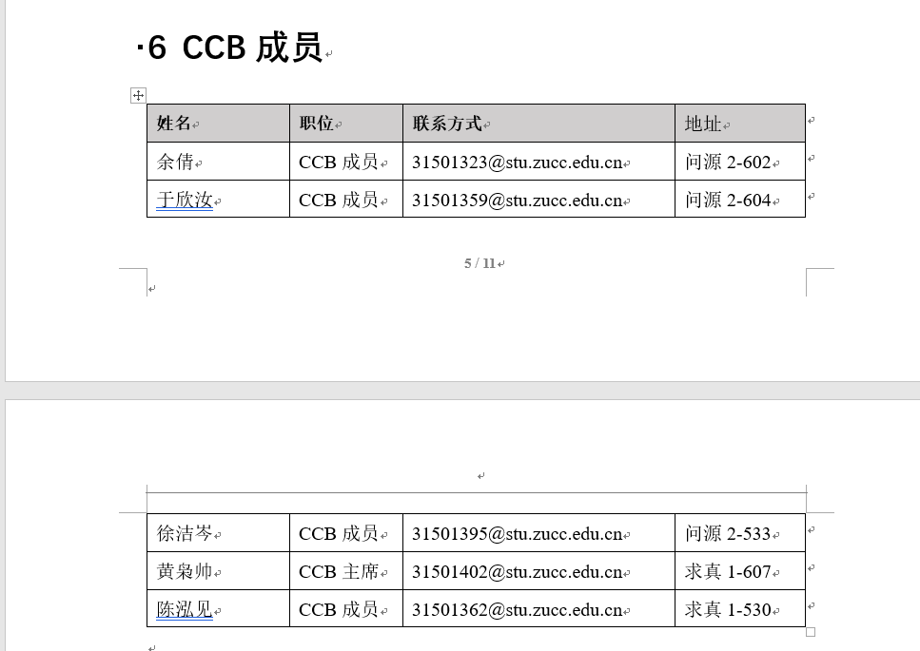
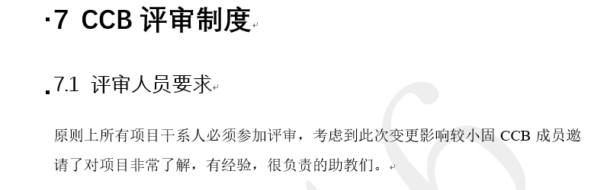
01
CCB章程

Slide 4
01
CCB章程

Slide 5
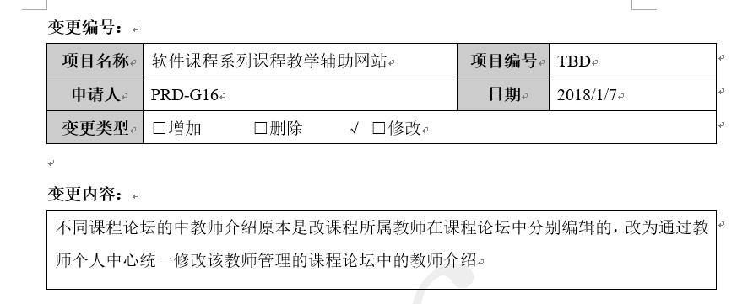
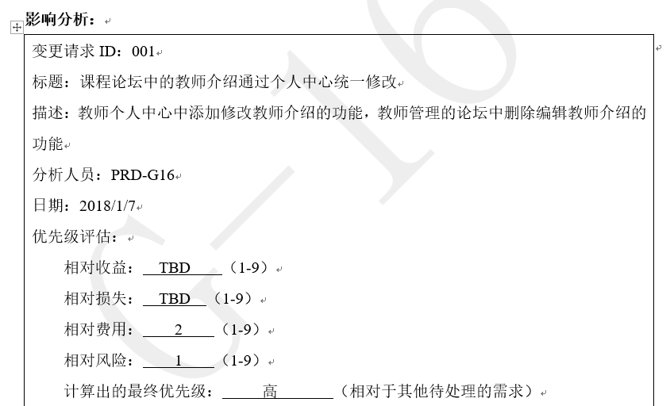
02
需求变更报告

Slide 6
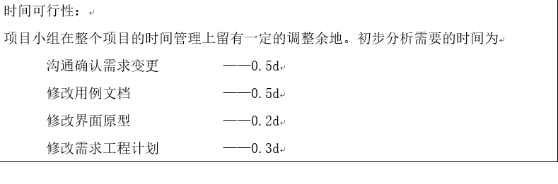
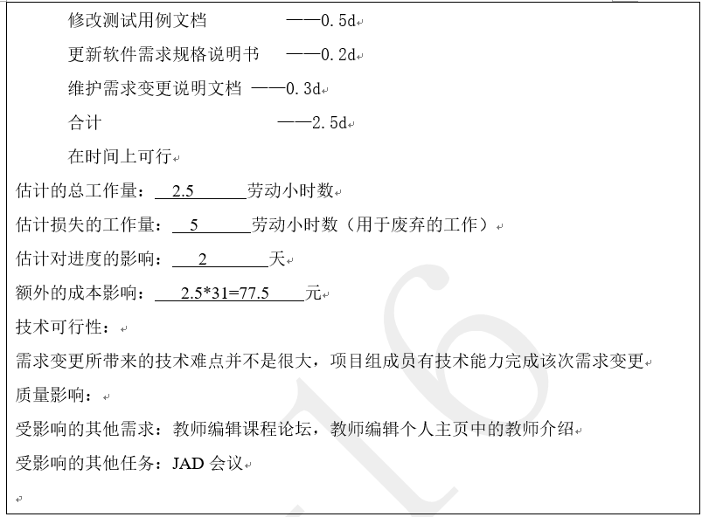
02
可行性分析

Slide 7
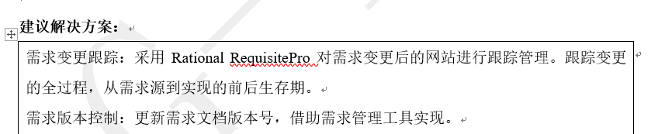
02
建议解决方案

Slide 8
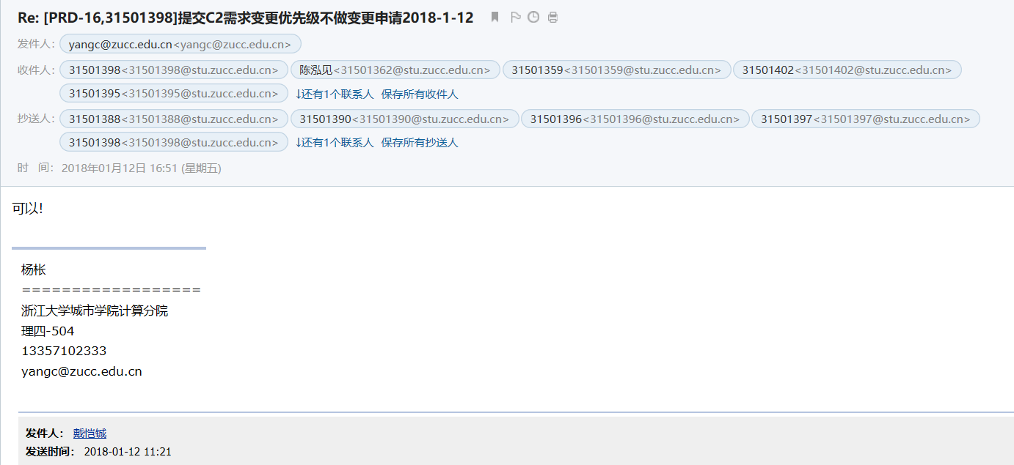
02
需求变更报告

Slide 9
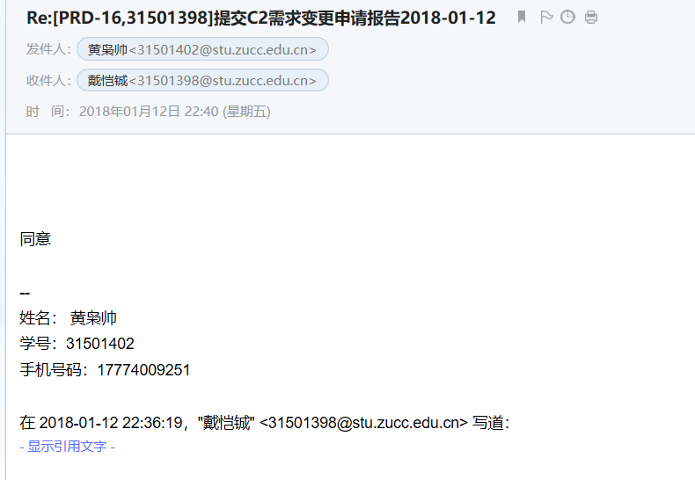
02
需求变更报告

Slide 10
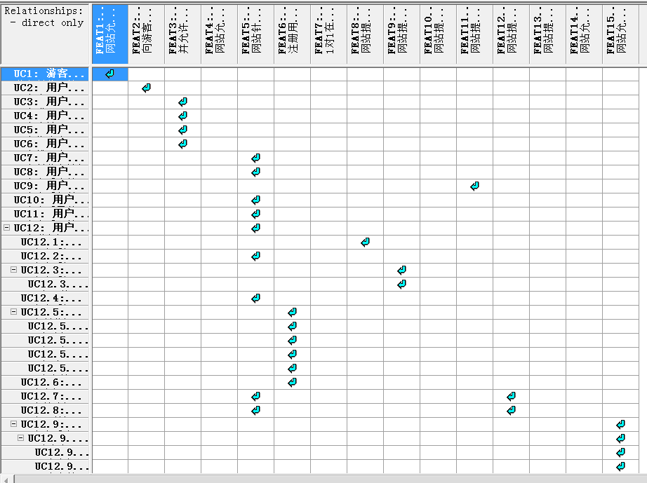
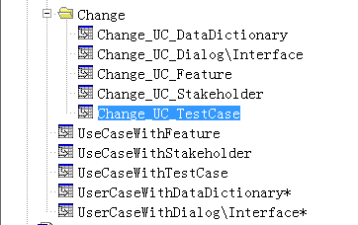
03
需求管理工具

Slide 11
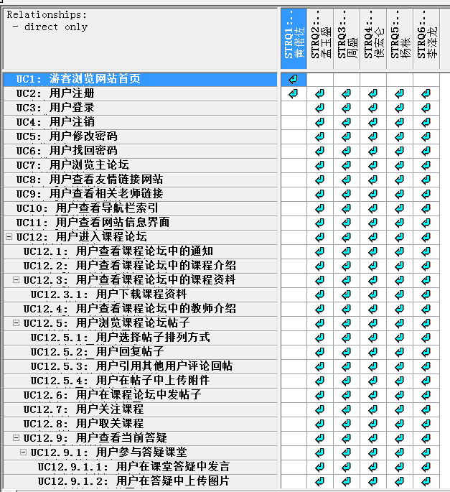
03
需求管理工具

Slide 12
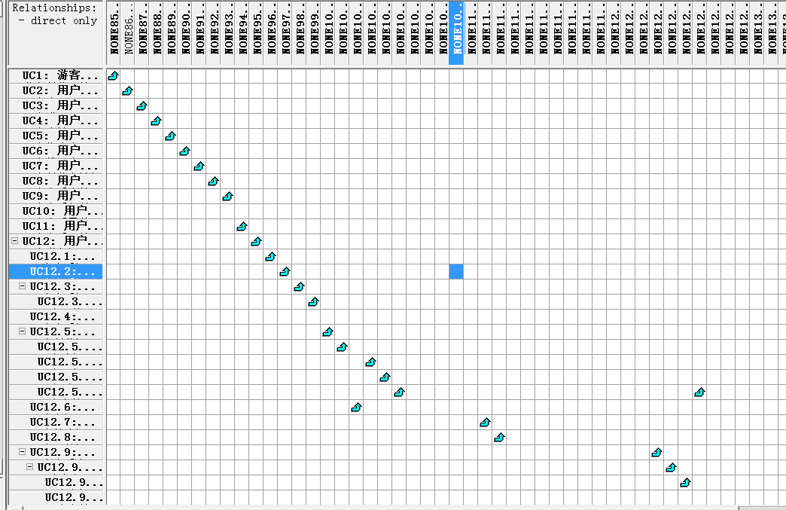
03
需求管理工具

Slide 13
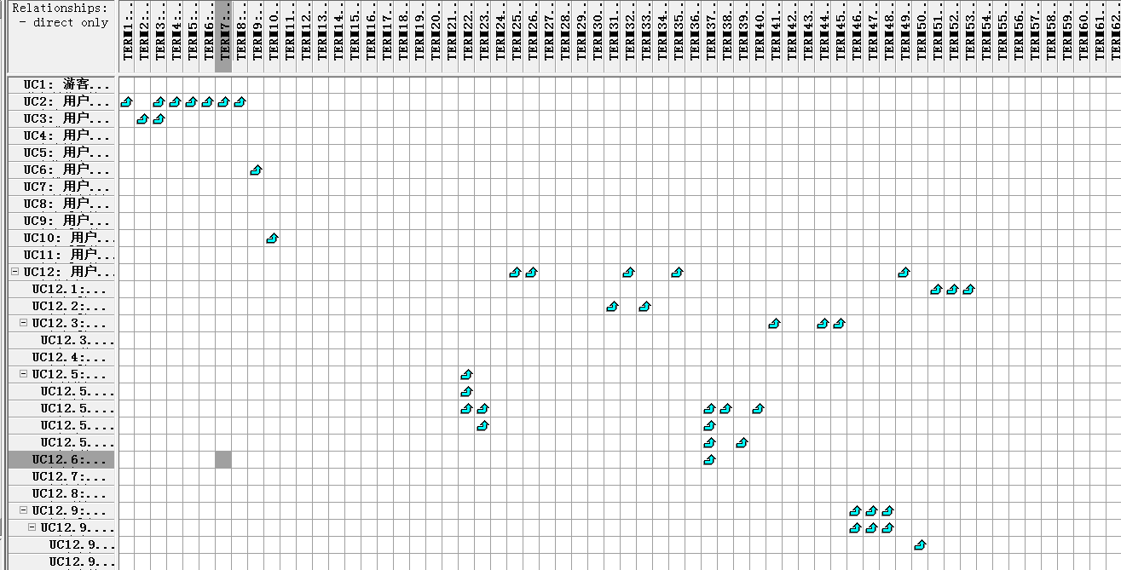
03
需求管理工具

Slide 14
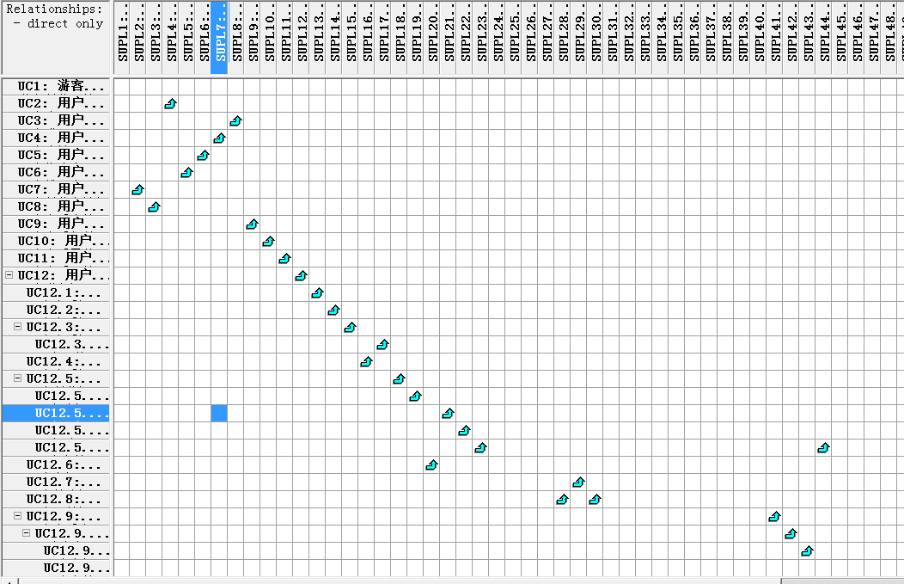
03
需求管理工具

Slide 15
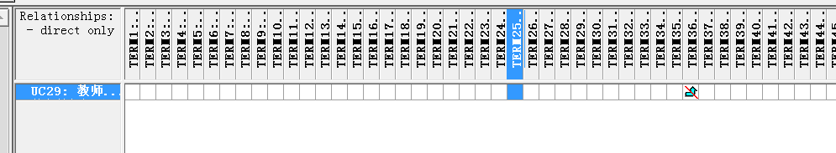
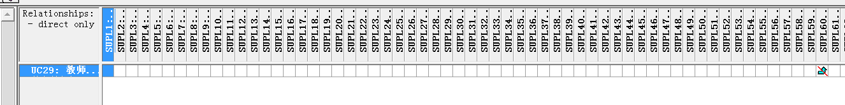
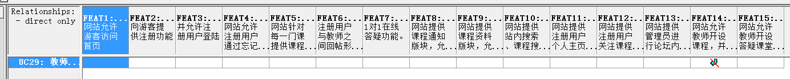
04
变更影响分析

Slide 16
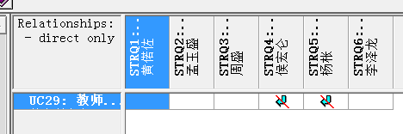
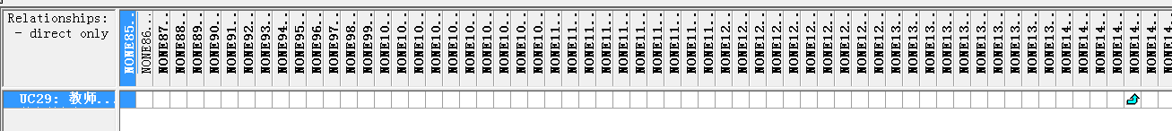
04
变更影响分析

Slide 17
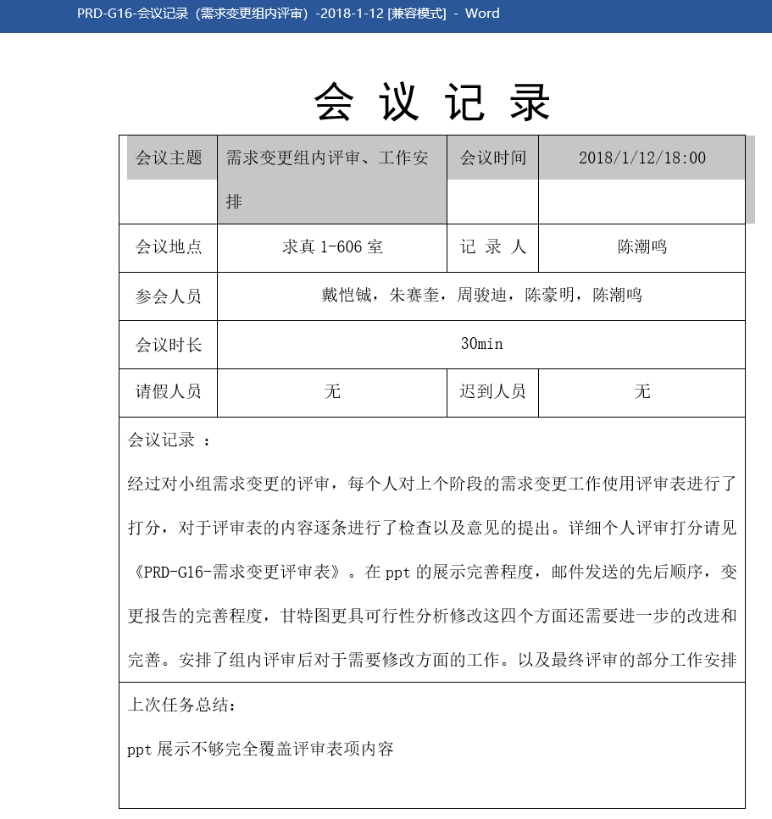
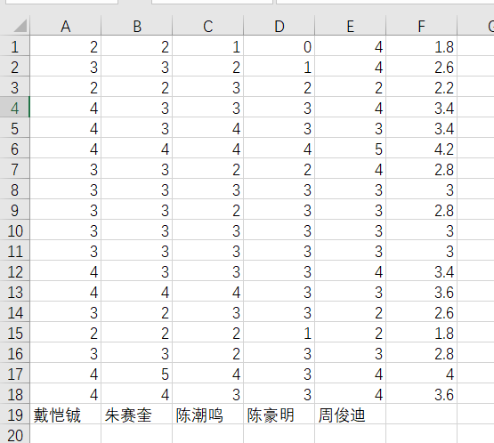
05
文档修改以及组内评审

Slide 18
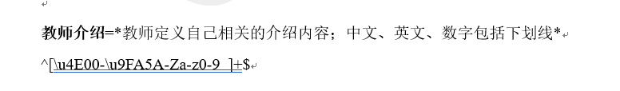
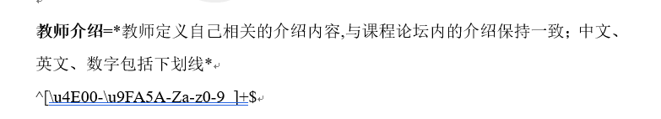
05
文档修改以及组内评审

Slide 19
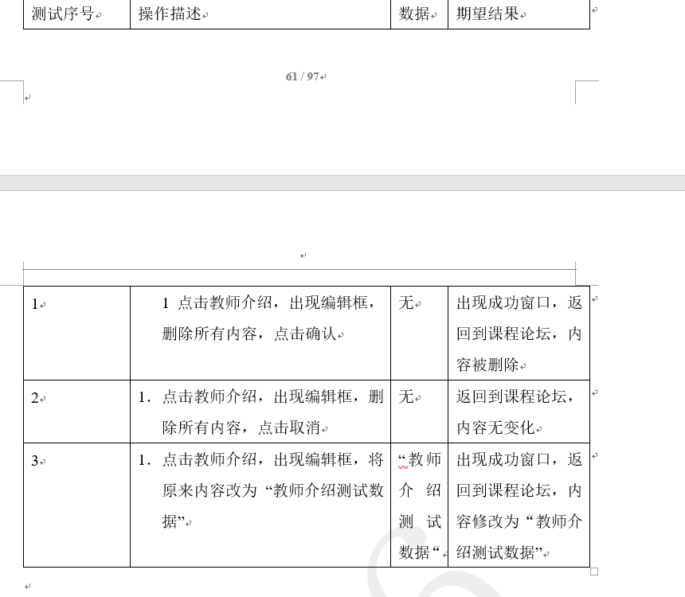
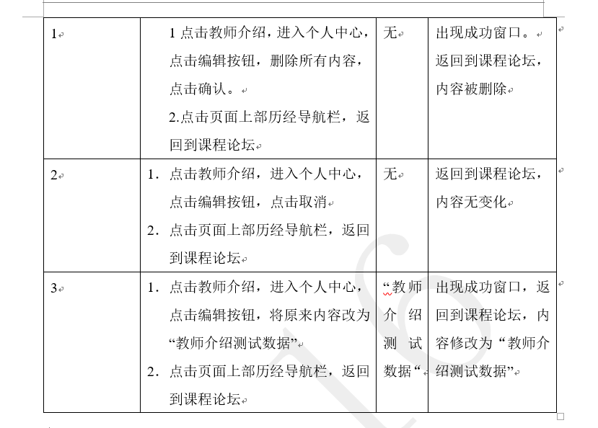
05
文档修改以及组内评审

Slide 20
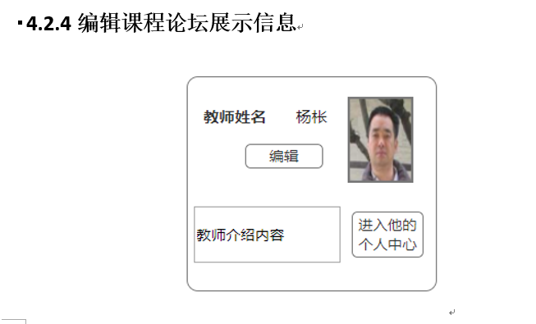
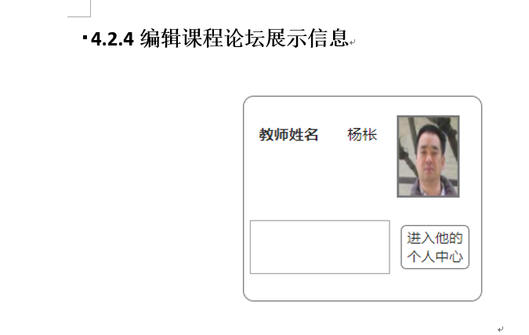
05
文档修改以及组内评审

Slide 21
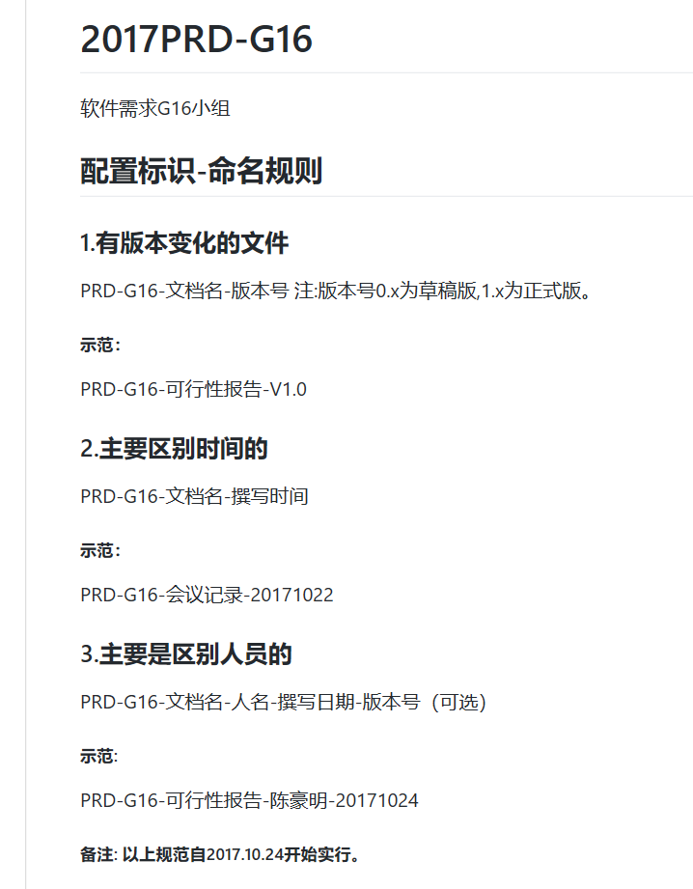
06
配置管理工具

Slide 22
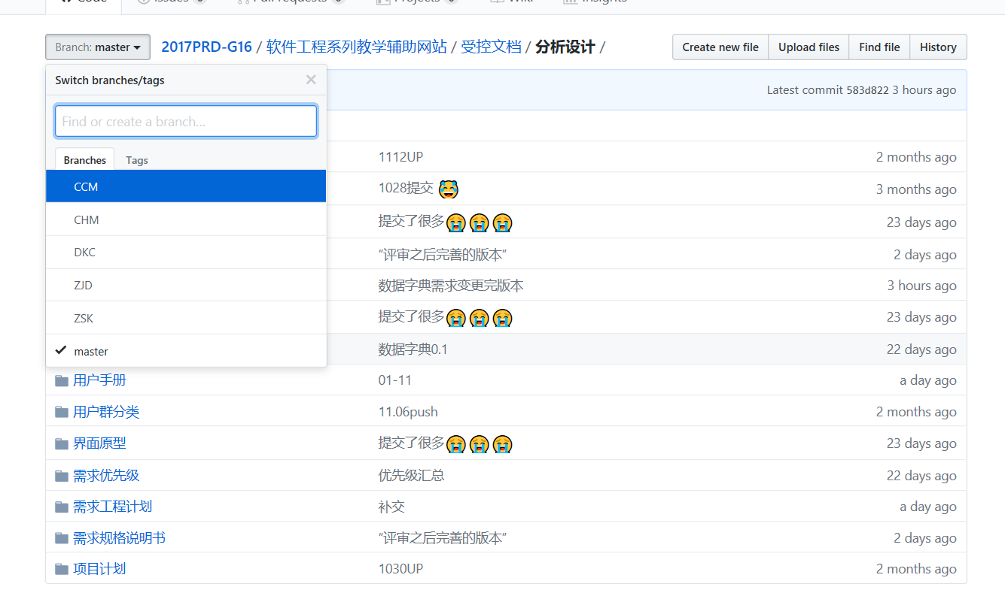
06
配置管理工具

Slide 23
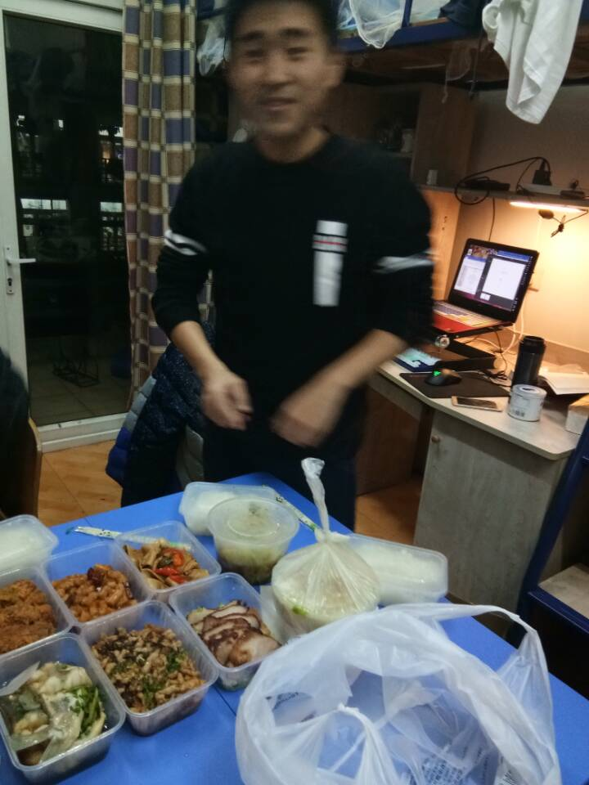
07
Team Building

Slide 24
08
小组打分
系统实现与实现计划 软件概要设计说明 陈潮鸣 8.3
软件项目管理出题 可行性分析 周骏迪 8.4
软件需求出题 文档修改 朱赛奎 8.2
需求管理工具 陈豪明 8.7
需求变更文档，ccb章程，评审 戴恺铖 8.8

Slide 25
THANK YOU FOR WATCHING

